Slide 1
TRIỂN KHAI GIAO THỨC SMTP VÀ POP3
Sinh viên thực hiện
Phan Thế Phong - AT200345

Slide 2
01.
Thiết lập chung
NỘI DUNG
02.
Triển khai

Slide 3
1. Thiết lập chung

Slide 4
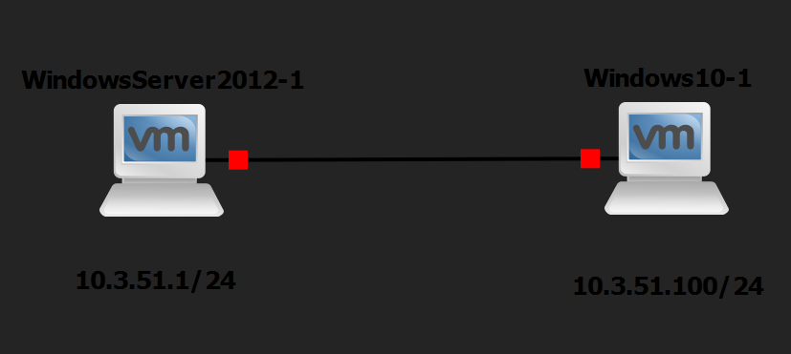
Thiết lập chung
Mô hình mạng

Slide 5
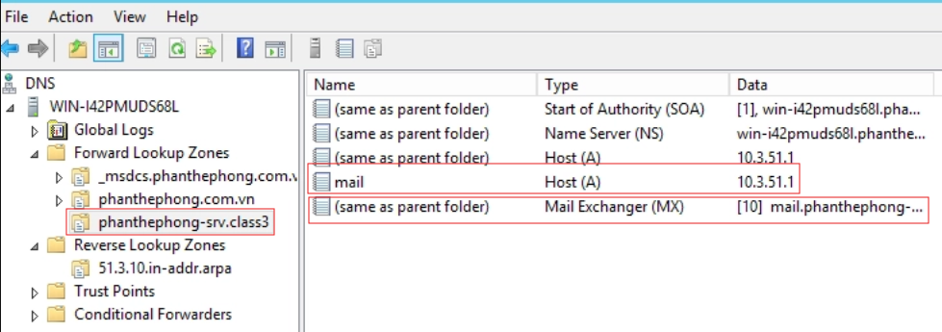
Thiết lập chung
Cấu hình DNS Server
Tạo bản ghi A cho mail và bản ghi MX

Slide 6
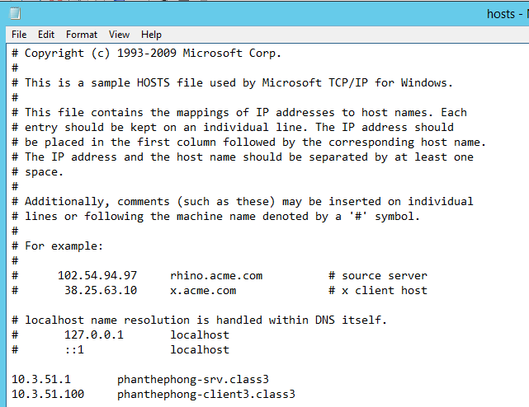
Thiết lập chung
Tạo domain trong file hosts

Slide 7
1. Triển khai

Slide 8
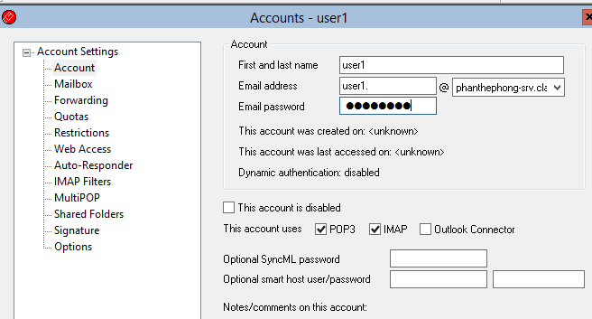
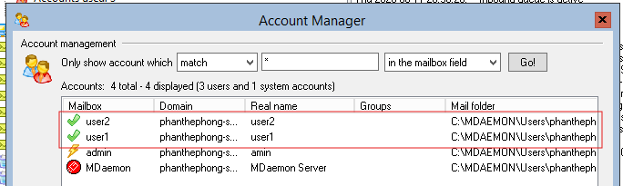
Triển khai
Cài và thiết lập Mdaemon trên máy server
Tạo 2 tài khoản user trên Mdaemon

Slide 9
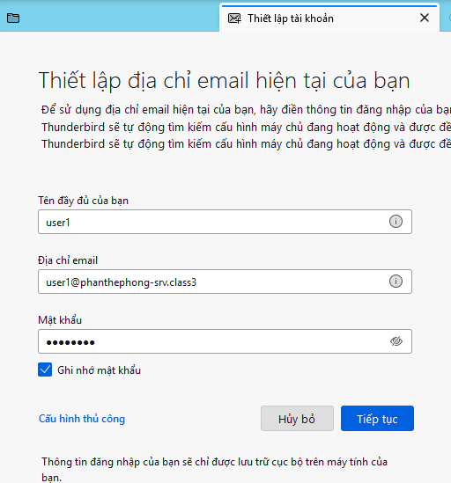
Triển khai
Tải Thunderbird và đăng nhập tài khoản user1 trên máy server

Slide 10
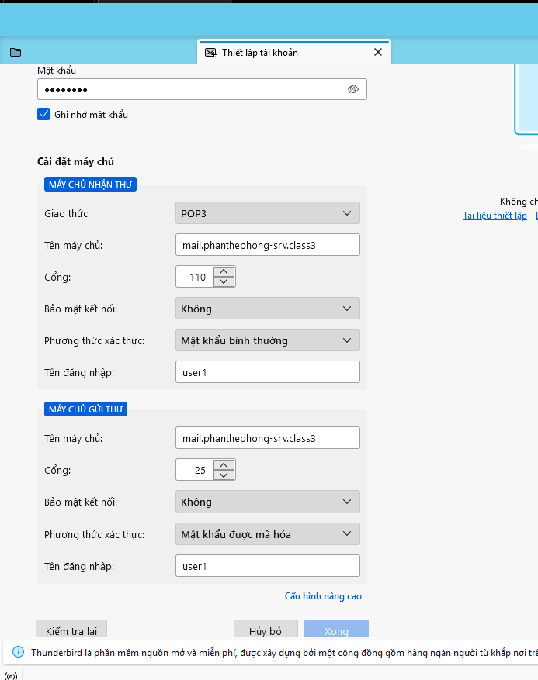
Triển khai
Thiết lập chỉ định máy chủ nhận và máy chủ gửi thư vào cùng một máy server

Slide 11
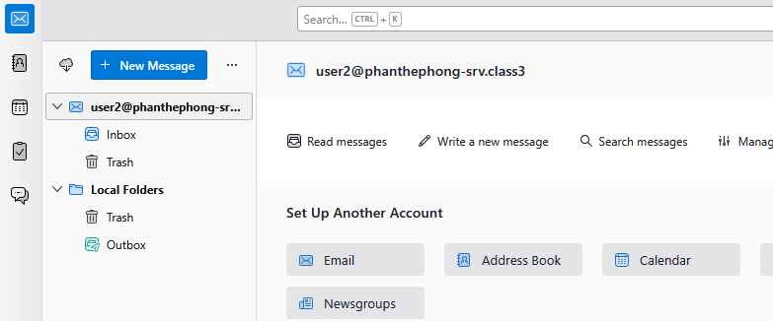
Triển khai
Tải Thunderbird và đăng nhập user2 trên máy client, cài đặt máy chủ gửi và nhận trỏ vào máy server

Slide 12
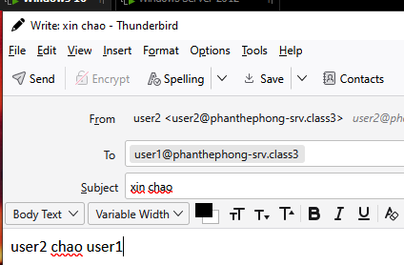
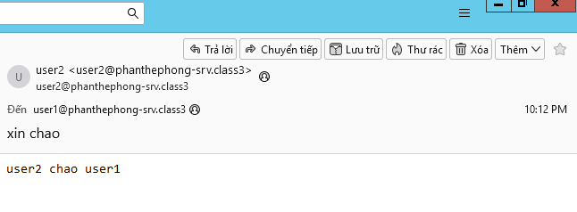
Triển khai
Thực hiện gửi thư từ user2 sang user1
Nhận được thư trả lời

Slide 13
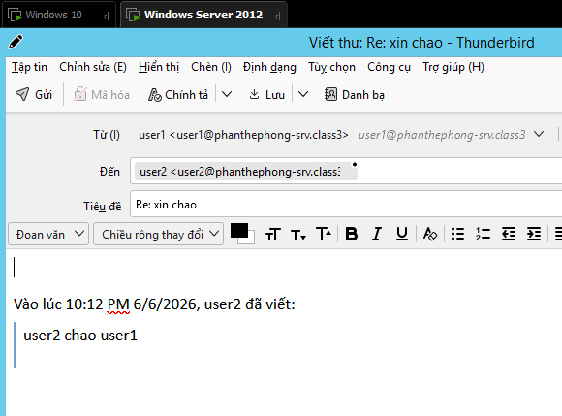
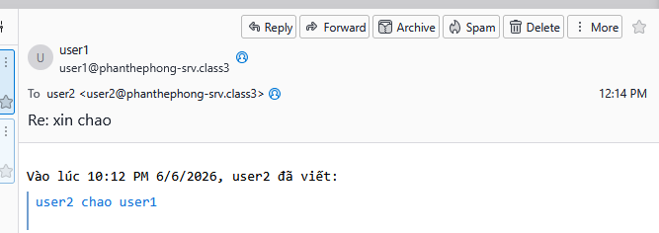
Triển khai
Trả lời lại
Nhận được thư trả lời lại

Slide 14
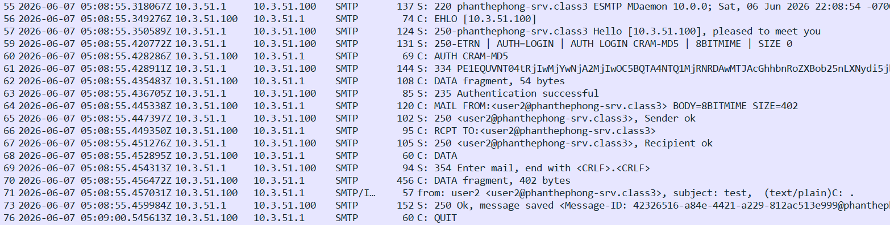
Triển khai
Bắt gói tin POP3 trên wireshark
gói 55: (220) là gói dịch vụ đã sẵn sàng từ server->client
gói 56: là gói hello từ client->server, sau đó server phản hồi lại 250 (hành động yêu cầu được chấp nhận)
gói 60-63 là xác thực bằng challenge
gói 64: gói khai báo người gửi MAIL FROM, sau đó server phản hồi sender ok
gói 66: gói khai báo người nhận RCPT TO, sau đó server phản hồi Recipient ok
gói 68: gói (DATA) máy khách xin phép truyền nội dung, sau đó server phản hồi 354 bắt đầu nhận nội dung
gói 76: ngắt kết nối

Slide 15
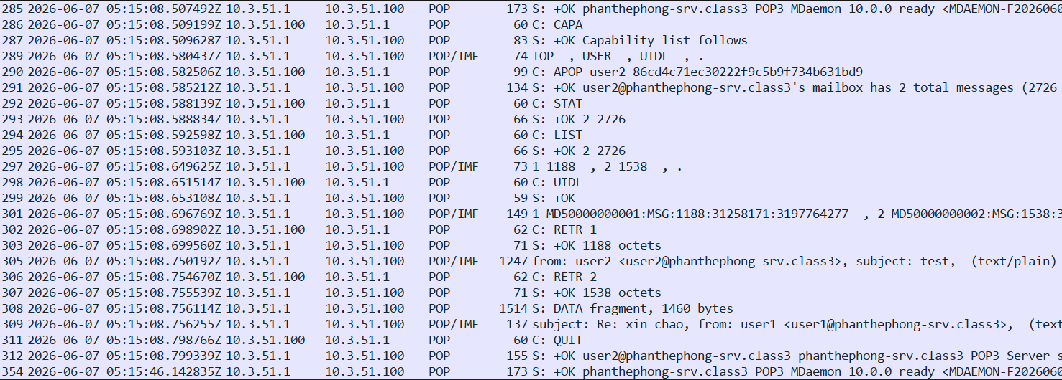
Triển khai
gói 285: chào hỏi kèm timestamp challenge
gói 290: gửi hash của challenge + pass, sau đó server gửi xác thực thành công
gói 292->301: kiểm tra và liệt kê hòm thư
gói 302-> 309: kéo nội dung hòm thư về máy khách
gói 311-312: đóng phiên

